Slide 1
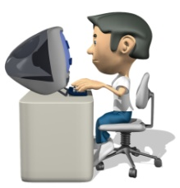
Ja a veci okolo mňa
Jeseň a vzduch
Prečo využívame vzduch

Slide 2
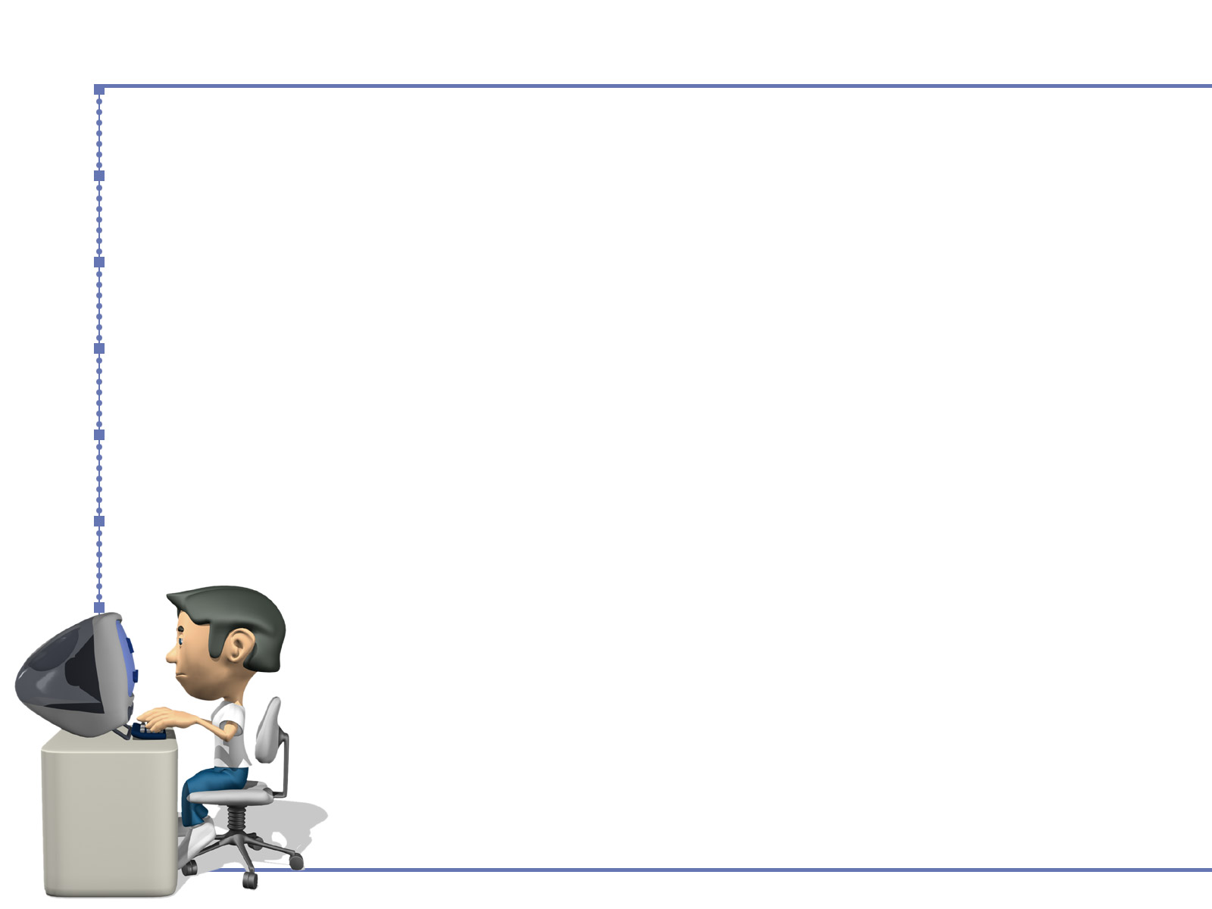

Využitie vlastností vzduchu
Vzduch sa nachádza všade okolo nás. Často krát ho využívame a ani o tom nevieme.
Poďme si spolu trošku zasurfovať po internete a zistiť, na čo ho ešte okrem dýchania môžeme využiť.

Slide 3

Ako využívame pohyb vzduchu?
Úloha
Pomôcky: Obrázky z ďalšej snímky.
Postup: Dobre si obrázky pozri a zamysli sa nad:
Výskum:
Pomenuj činnosti na obrázkoch.
      Pri ktorých činnostiach na obrázkoch využívame pohyb vzduchu?
              Vysvetli prečo je to tak.

Slide 4
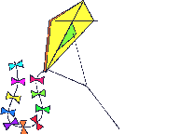




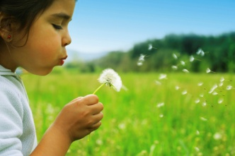
Ako využívame pohyb vzduchu?
Našiel som tam tieto činnosti.

Slide 5
Ako využívame pohyb vzduchu?
Odpoveď: 1. otázka výskumu
Púšťanie šarkanov
Veterný mlyn
Let balónom
Veterná elektráreň
Sfúknutie sviečok
Sfúknutie púpavy
Pískanie píšťalky

Slide 6

Ako využívame pohyb vzduchu?
Odpoveď: 2. otázka výskumu
Na všetky uvedené činnosti využívame pohyb vzduchu.
otázka výskumu
Bez toho, aby sa vzduch hýbal nemôžeme vykonávať tieto činnosti.

Slide 7

Ako využívame pohyb vzduchu?
2. Tvorivá úloha
Pomôcky: Pracovný list, .
Postup: Zamysli sa.
Výskum:
        Pri akých činnostiach ešte využíva človek vzduch?
        Odpovede nakresli do pripravenej tabuľky v pracovnom liste.

Slide 8
Dovidenia!

Slide 9
Zdroj
http://office.microsoft.com/sk-sk/images/?CTT=97
http://www.beruska8.cz/odkazy/gif.htm
http://www.gify.nou.cz/index.htm
Wiegerová, Adriana - Česlová, Gabriela - Kopáčová, Janka. Prírodoveda pre 2. ročník základných škôl. 1. vydanie. Bratislava : Slovenské pedagogické nakladateľstvo, 2009. 64 s. ISBN 978-80-10-01797-3
Žigová, Lucia - Jančichová, Adriana - Doušková, Alena. Metodická príručka Prírodoveda pre 2. ročník základných škôl. 1. vydanie. Bratislava : Orbis Pictus. 84 s. ISBN 978-80-7158-976-1

